Slide 1
Modelo V (Basado en el ISTQB).
Una introducción al modelo V de desarrollo y pruebas

Slide 2
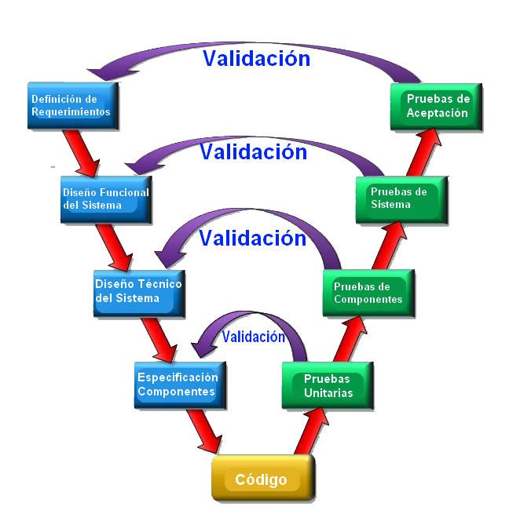
¿Qué es el Modelo V?
El Modelo V es un enfoque de desarrollo de software que se basa en la relación entre las fases de desarrollo y las fases de prueba. Se visualiza como una 'V' donde el lado izquierdo representa el desarrollo y el lado derecho las pruebas.

Slide 3
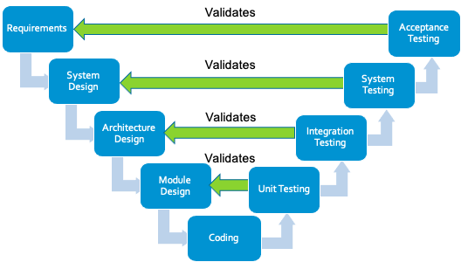
Fases del Modelo V
El modelo V se divide en varias fases:
1. Definición de requisitos.
2. Diseño del sistema.
3. Implementación.
4. Pruebas unitarias.
5. Pruebas de integración, etc.

Slide 4

Relación entre Desarrollo y Pruebas
Cada fase de desarrollo tiene una fase de prueba correspondiente en el lado derecho de la 'V'. Por ejemplo, la fase de definición de requisitos tiene la prueba de aceptación del sistema.

Slide 5

Ventajas del Modelo V
El Modelo V permite una clara relación entre el desarrollo y las pruebas. Las pruebas se planifican desde el principio y se ejecutan de forma sistemática, lo que mejora la calidad del software.

Slide 6

Desventajas del Modelo V
Una de las desventajas del modelo V es que es inflexible ante cambios, ya que requiere que todas las fases estén definidas antes de comenzar. Además, no se adapta bien a proyectos ágiles.

Slide 7

Uso de la Inteligencia Artificial en el modelo V.
La IA puede mejorar el proceso de desarrollo al automatizar pruebas, analizar datos y optimizar decisiones en cada fase del Modelo V.

Slide 8
Conclusión
El Modelo V es útil para proyectos donde los requisitos son estables y las pruebas son esenciales para garantizar la calidad del software. Sin embargo, su rigidez puede ser una limitación en proyectos ágiles.
Integrar la IA en el Modelo V puede aumentar la eficiencia y la calidad del desarrollo de sistemas.

